Slide 1

«Визначення ключових компетентностей вихованців: інформаційних, комунікативних, соціальних, підприємницьких, громадянських за допомогою мнемотехніки».
Мнемотехніка - це система прийомів, що допомагає дітям краще запам’ятовувати інформацію через образи, символи, піктограми, схеми та асоціації.
Роль мнемотехніки у формуванні компетентностей:
полегшує сприймання та відтворення інформації;
активізує мовлення, мислення та уяву;
сприяє розвитку самостійності;
дає змогу спостерігати та визначати рівень сформованості ключових компетентностей.

Slide 2
Інформаційна компетентність:
уміння сприймати, розуміти й відтворювати інформацію;
здатність користуватися умовними позначками, символами, схемами;
вміння встановлювати логічні зв’язки.
Як допомагає мнемотехніка?
переказ текстів;
запам’ятовування послідовності подій;
систематизація знань.
Ознаки сформованості:
дитина читає символи;
самостійно складає розповідь за схемою;
відтворює інформацію послідовно.

Slide 3
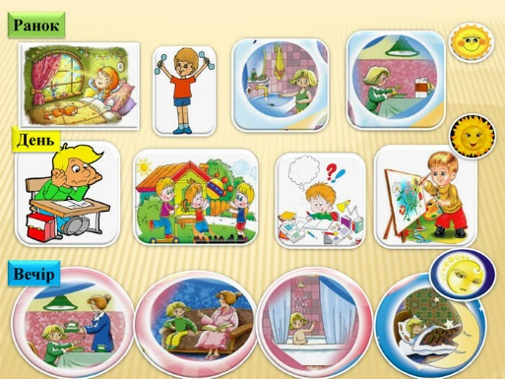
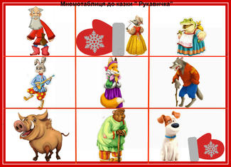
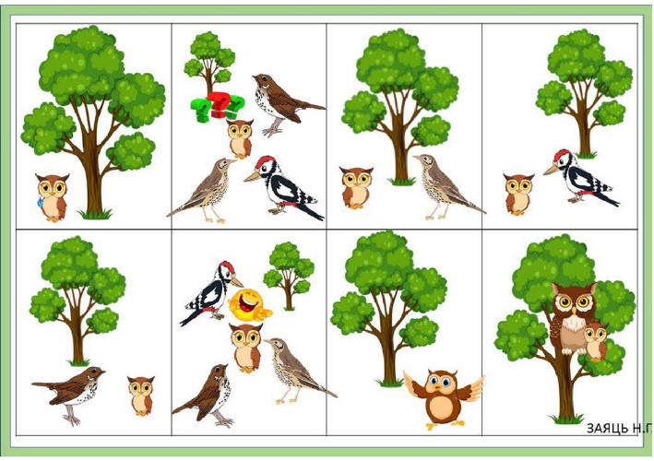
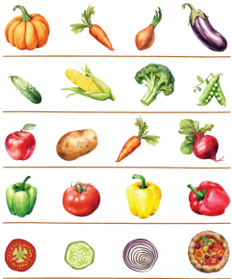
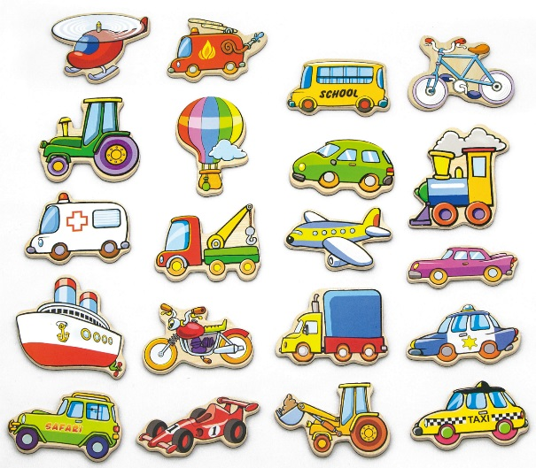
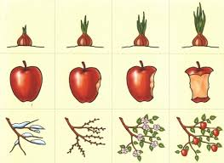
мнемодоріжка «Послідовність подій» (ранок дитини, режим дня);
мнемотаблиця до казки, оповідання;
піктограми «Що спочатку - що потім»;
символи для узагальнення (овочі, тварини, транспорт).

Slide 4
Комунікативна компетентність:
уміння висловлювати думки;
здатність підтримувати діалог;
словниковий запас, зв’язність мовлення.
Прийоми мнемотехніки:
розповіді за мнемотаблицями;
опис предметів за піктограмами;
складання історій за серіями символів.
Ознаки сформованості:
дитина будує зв’язні висловлювання;
використовує нові слова;
пояснює зміст символів іншим дітям.

Slide 5
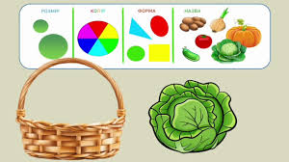
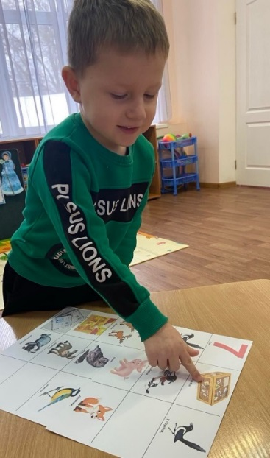
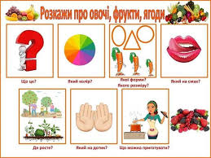
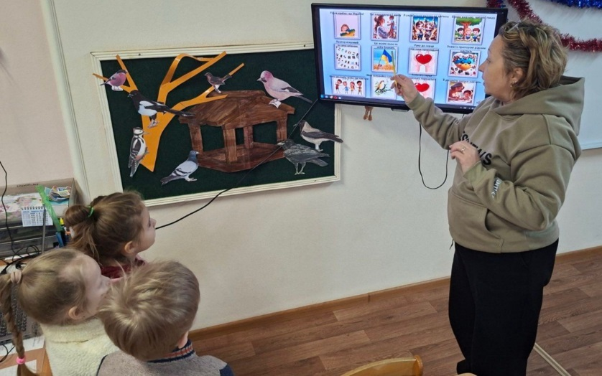
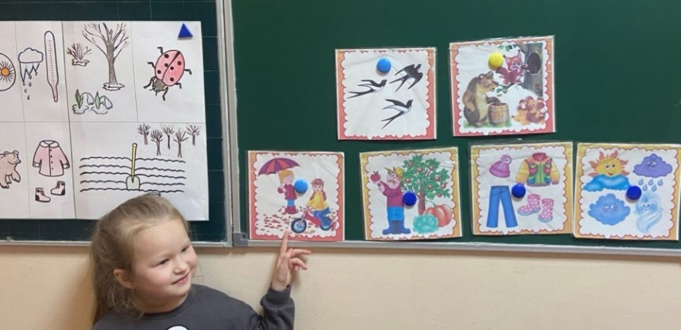
мнемосхема для складання розповіді (хто? де? що робить?);
піктограми-опори для діалогу;
серія символів для опису предмета;
мнемотаблиця для переказу вірша, казки, оповідання.

Slide 6
Соціальна компетентність:
уміння взаємодіяти з однолітками;
дотримання правил;
здатність працювати в парі або групі.
Мнемотехніка в дії:
колективне складання історій за схемами;
ігри «Продовж розповідь» за піктограмами;
групове створення мнемотаблиць.
Ознаки сформованості:
дитина співпрацює;
слухає інших;
дотримується спільного плану.

Slide 7
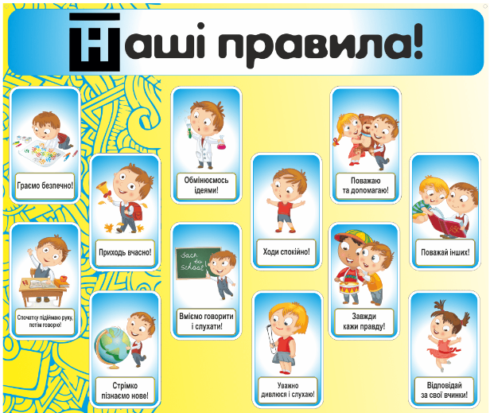
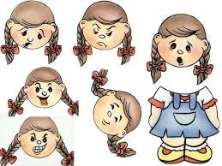
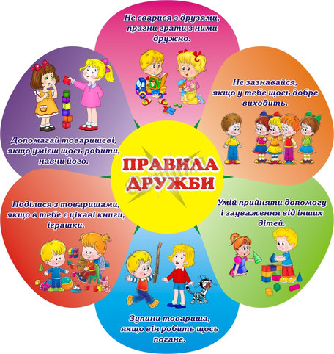
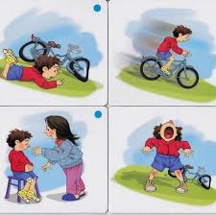

мнемосхеми правил групи;
піктограми емоцій і поведінки;
колективне складання мнемотаблиці;
символічні картки «домовляємось - діємо - оцінюємо».

Slide 8
Підприємницька компетентність:
ініціативність;
здатність пропонувати ідеї;
уміння планувати прості дії.
Використання мнемотехніки:
складання плану дій у вигляді піктограм;
створення власних символів для історій;
ігри «Заплануй справу» за схемою.
Ознаки сформованості:
дитина пропонує власні рішення;
планує послідовність дій;
бере відповідальність за виконання.

Slide 9
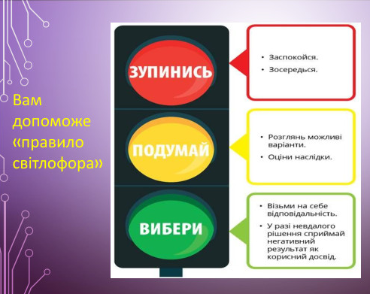
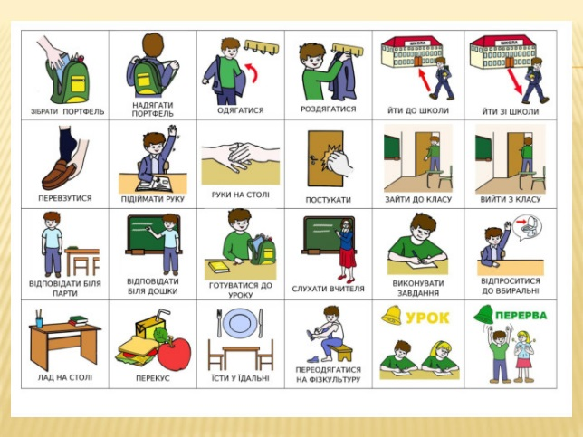
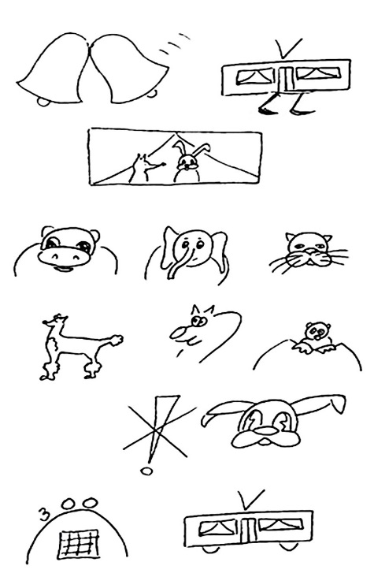
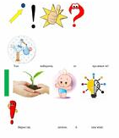

Приклади:
піктограми план дій («ідея → підготовка → результат»);
створення власних символів для гри або історії;
мнемосхеми прийняття рішення («обери - спробуй - зроби»);

Slide 10
Громадянська компетентність:
розуміння правил співжиття;
повагу до інших;
усвідомлення приналежності до групи, садочка, країни.
Мнемотехніка у формуванні:
мнемосхеми правил поведінки;
піктограми «Права й обов’язки»;
складання історій про дружбу, допомогу, повагу.
Ознаки сформованості:
дитина дотримується правил;
пояснює їх через символи;
проявляє турботу та відповідальність.

Slide 11
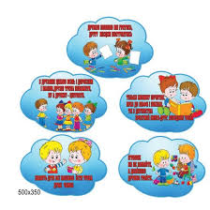
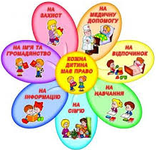



мнемосхеми правил поведінки в садочку;
піктограми «можна - не можна»;
символи прав і обов’язків дитини;
сюжетні мнемотаблиці про дружбу, допомогу, відповідальність.

Slide 12
Показник сформованності компетентностей:
дитина читає символи (інформаційна);
розповідає (комунікативна);
взаємодіє з іншими (соціальна);
пропонує власні ідеї (підприємницька);
розуміє правила поведінки героїв (громадянська).
Дякую за увагу!

